Slide 1
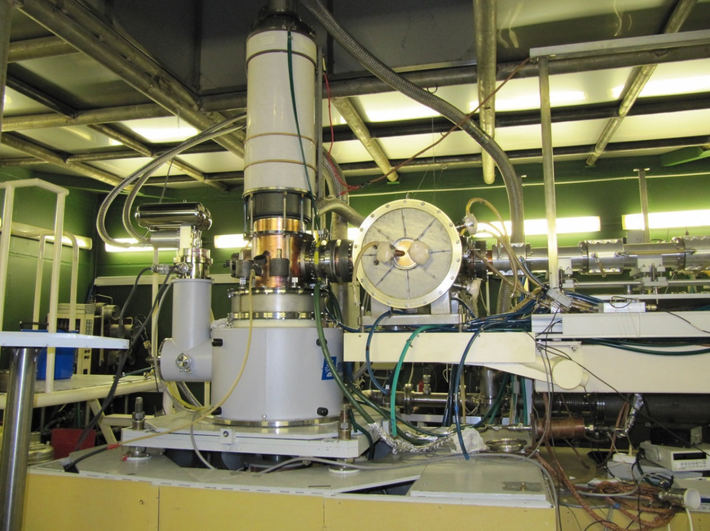
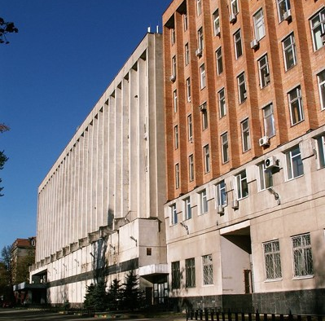
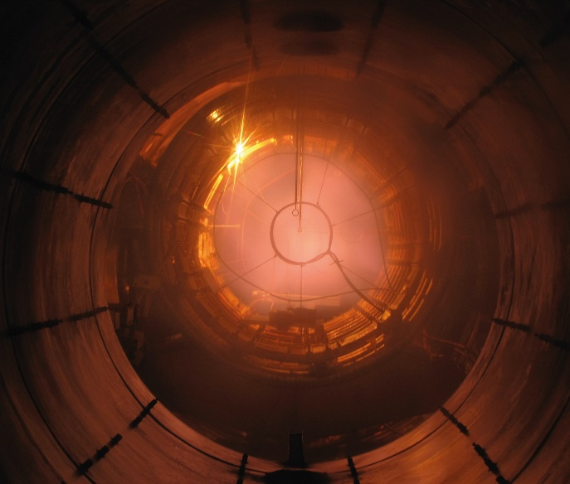
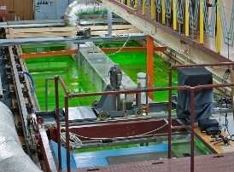
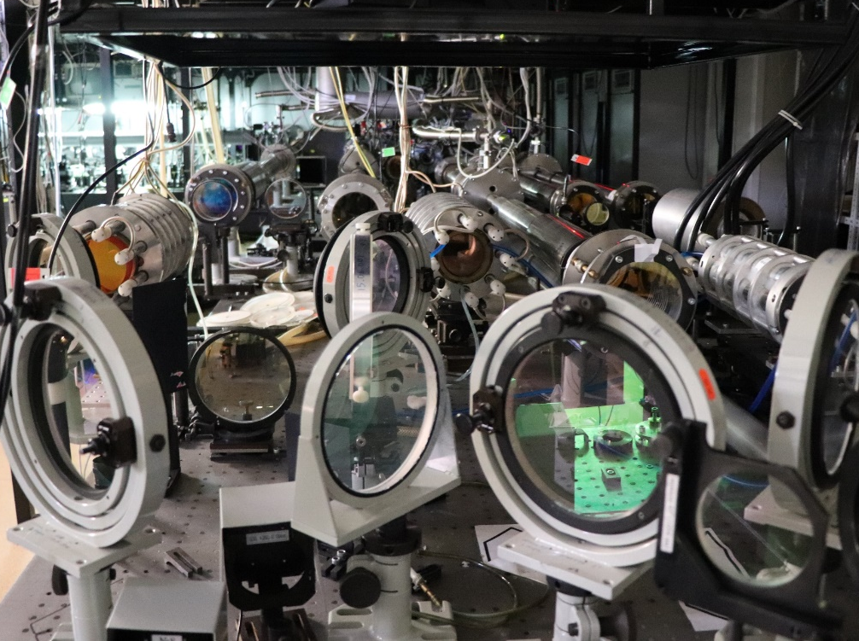
Сильноточные ЭЦР ионные источники
и современные системы микроволнового нагрева плазмы
В.А. Скалыга
Федеральный исследовательский центр
Институт прикладной физики Российской академии наук

Slide 2
План доклада
Классические ЭЦР источники многозарядных ионов
Системы СВЧ нагрева ИПФ РАН для ионных источников
Исследовательские ионные источники ИПФ РАН
Оригинальные ионные методики
Яркие пучки многозарядных ионов с высоким током
Короткоимпульсные пучки радиоактивных частиц
Протонные сильноточные пучки для нейтронных источников

Slide 3
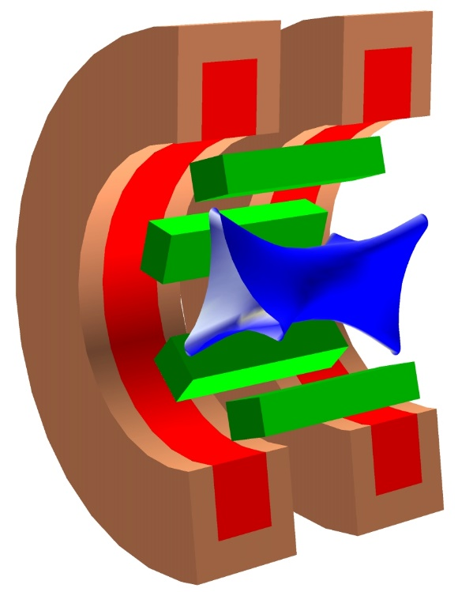
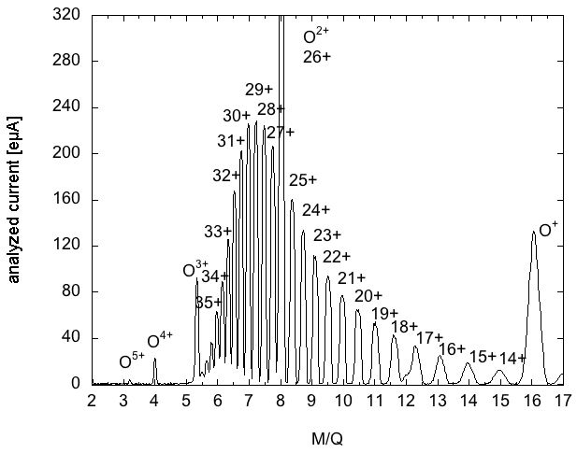
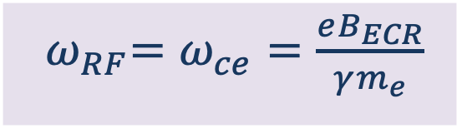
ЭЦР источники многозарядных ионов
${ ω}_{RF}=ω_{ce}=\frac{eB_{ECR}}{γm_{e}}$
Ion beam
Microwave power
Courtesy of C. Lyneis
Ionization potential is several keV
Максимум распределения определяется параметром удержания n_{e}τ_{i}
Максимальный заряд определяется перезарядкой на нейтралах

Slide 4
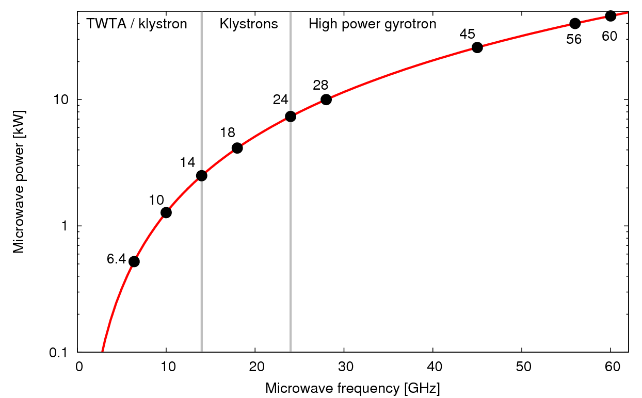
Требования к источнику греющего излучения
I ∝ ω_{rf}²
P ∝ ω_{rf}²
3rd gen.
ECRIS
4th gen. ECRIS !
2nd gen.
ECRIS
1st gen.
ECRIS

Slide 5
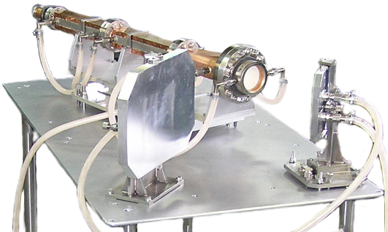
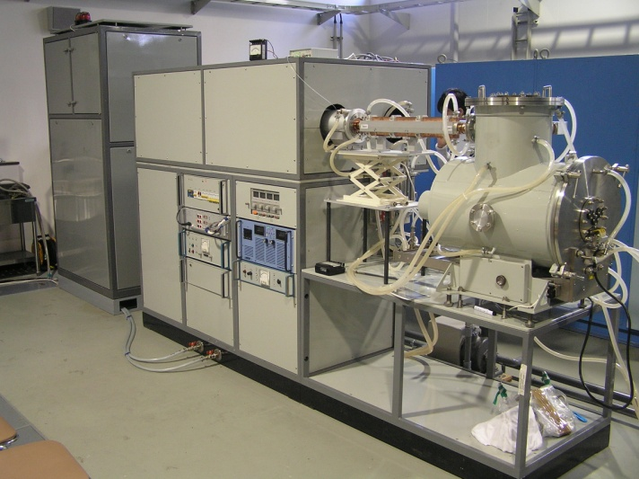
Гиротроны ИПФ РАН
Диапазон частот: 24 ГГц – 1.2 ТГц
Мощность до 1 МВт
Импульсные и непрерывные режимы работы
Для ЭЦР ионных источников:
28 ГГц/10 кВт
45 ГГц/20 кВт
60 ГГц/300 кВт - импульс

Slide 6
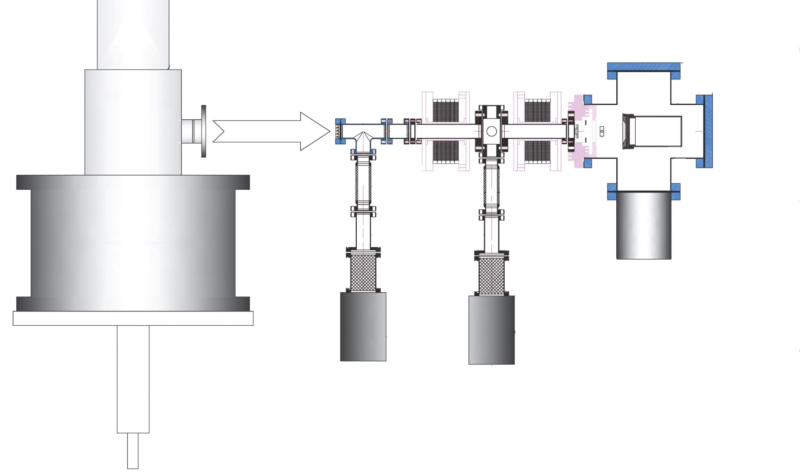
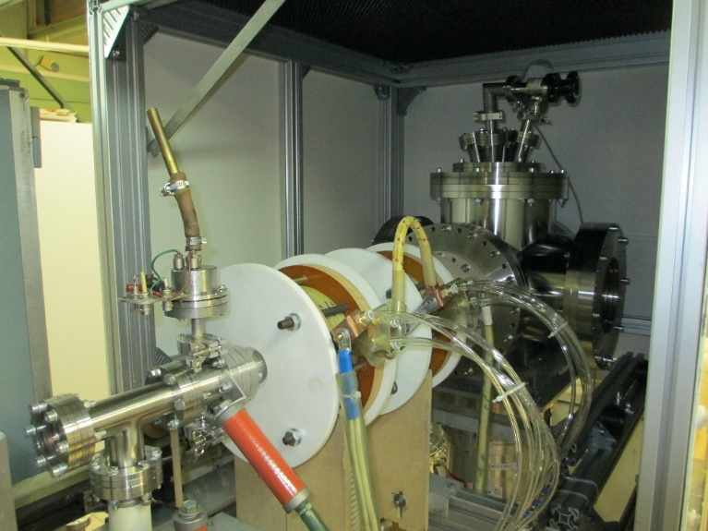
SMIS 37 Газодинамический ЭЦР источник
Extraction system
Plasma
chamber
Diagnostic chamber
microwave coupling
system
Gyrotron
Frequency 37,5 or 75 GHz
Power up to 100 kW
Pulse duration 1 ms
Magnetic
coils
Уникальные параметры плазмы
(N_{e} > 10¹³ cm⁻³, τ ≈ 5 ÷ 50 μs, T_{e} ≈ 50 ÷ 300 eV)
Рекордные плотности тока ( j ≈ 100 ÷ 800 mA/cm² )
Низкий эмиттанс ионных пучков

Slide 7
Классический источники vs газодинамические
I, mA
Gasdynamic
ECRIS
Argon
100
10
Geller
ECRIS
1
q
+5
+10
+15

Slide 8
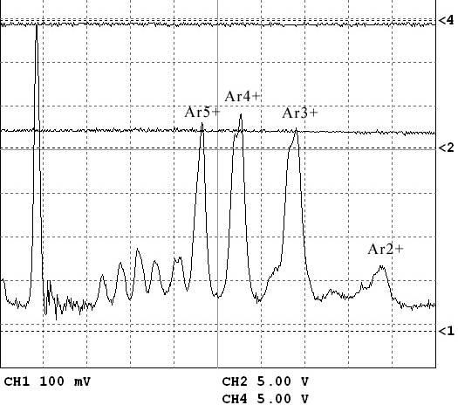
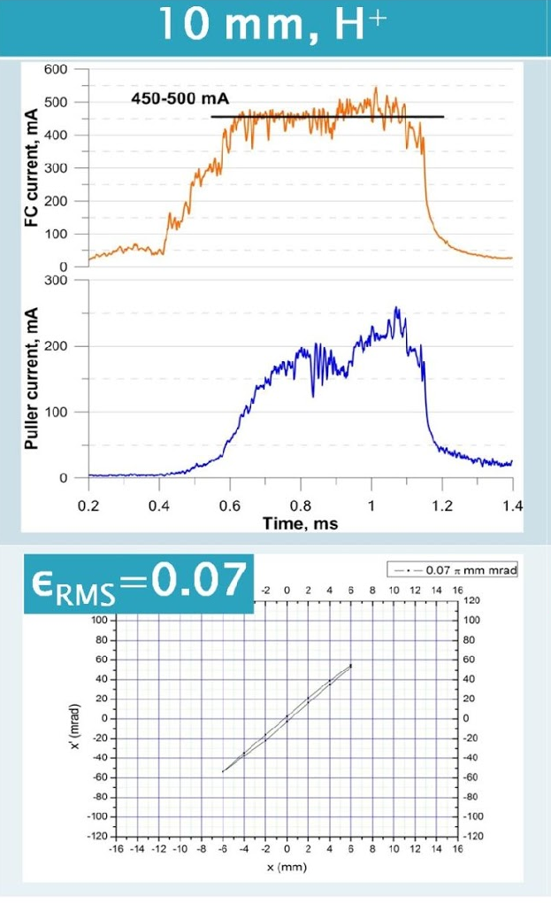
Газодинамические ЭЦР источники
H⁺
H⁺, D⁺ > 94 %
H₂⁺, D₂⁺ < 6 %
Продемонстрированы пучки с уровнем тока
100 – 500 мА
При плотностях тока до 1 А/см²

Slide 9
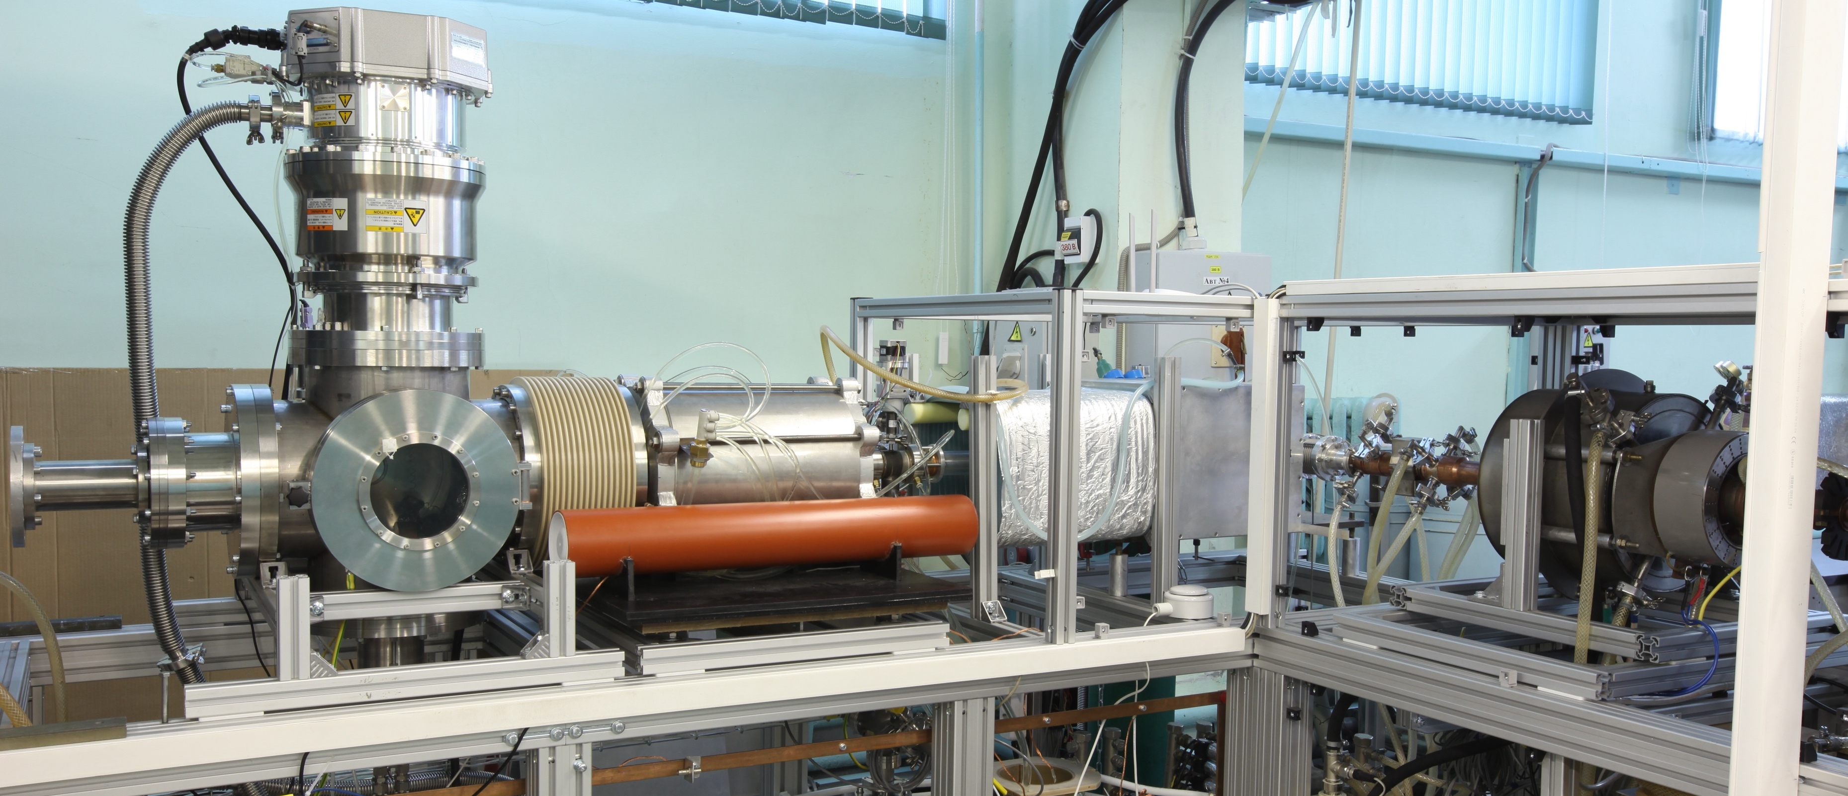
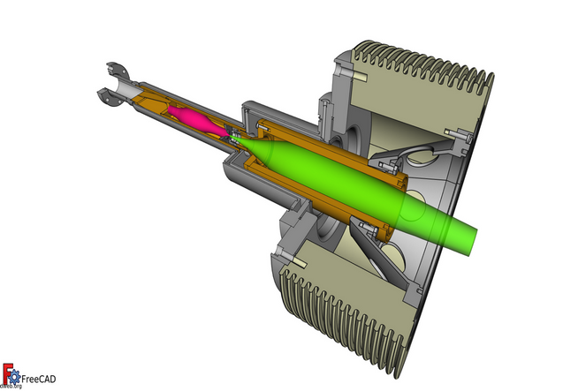
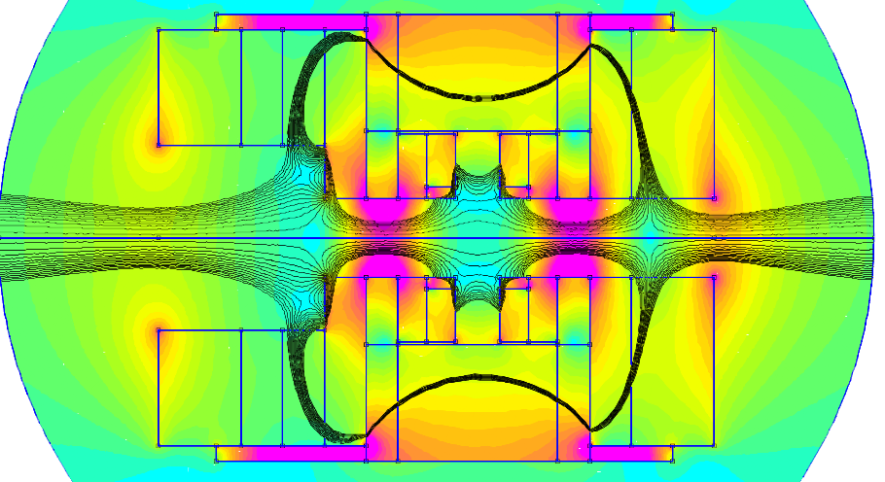
Установка GISMO – 28 ГГц
Ne ̴ 10¹³ см⁻³
Vp ̴ 40 см³
P ̴ 10 кВт
Q ̴ 250 Вт/см³
Te ̴ 50-300 эВ
τe ̴ 10 μс
J ̴ 1.5 А/см²

Slide 10
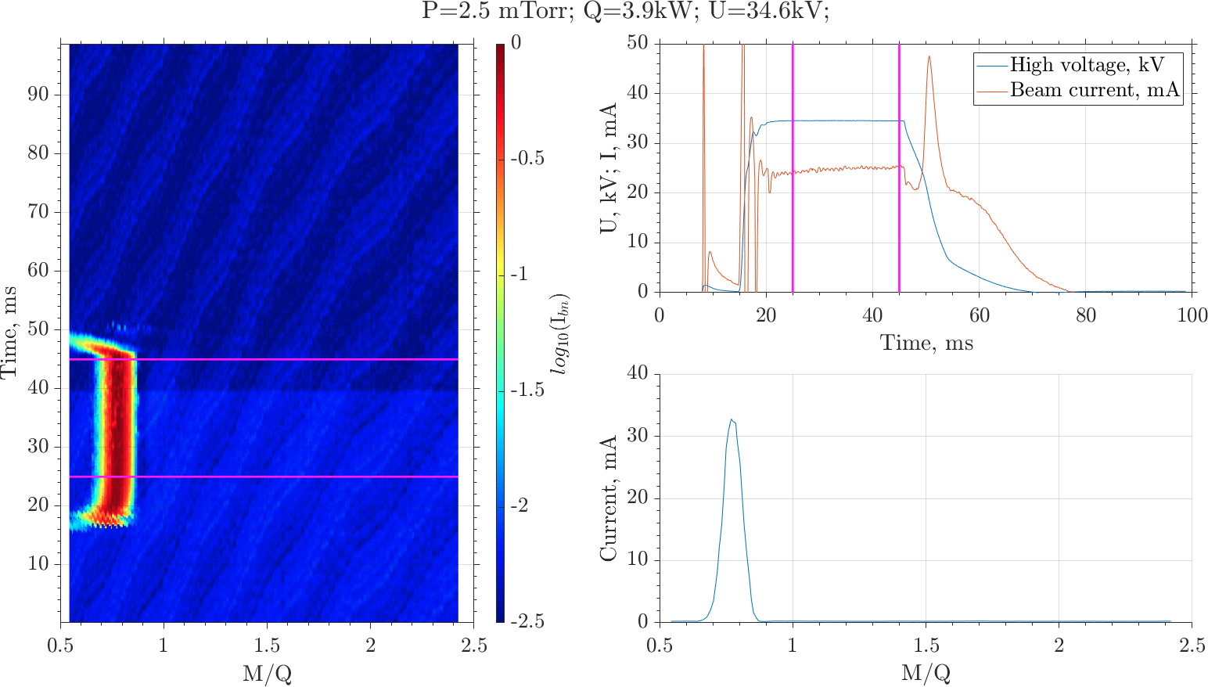
GISMO как источник чистых протонных пучков

Slide 11
Сильноточные пучки ионов умеренного заряда

Slide 12
Комбинированная система для
HeavyIonAcceleratorFacility
Требуется:
²³⁸U³⁵⁺ до ²³⁸U⁴⁶⁺, 1000 μА
Лучший результат:
SECRAL-II: ²³⁸U³⁵⁺ 310 μА
FECRAL (ECRIS 4-го
поколения, нагрев 45 ГГц) - ?
Альтернатива:
Высокопроизводительный
ЭЦР ионный источник с
умеренным средним
зарядом и «неограниченным»
ионным током + стриппер.

Slide 13
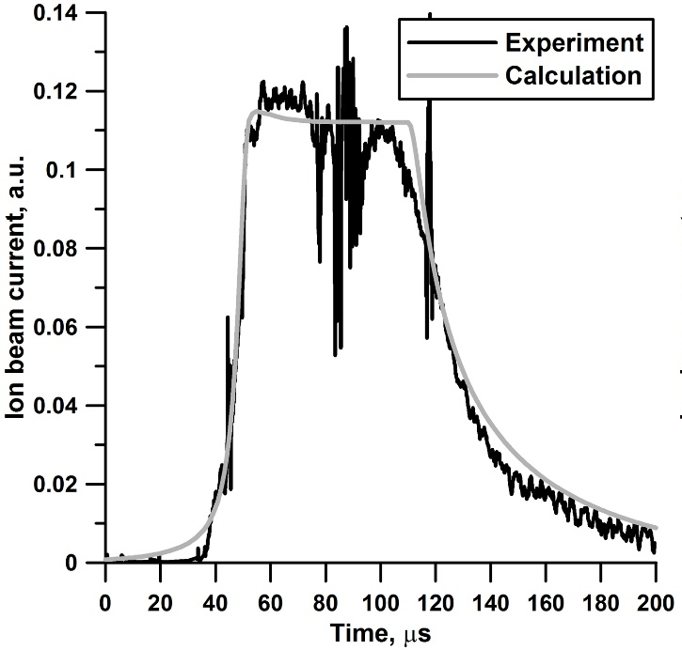
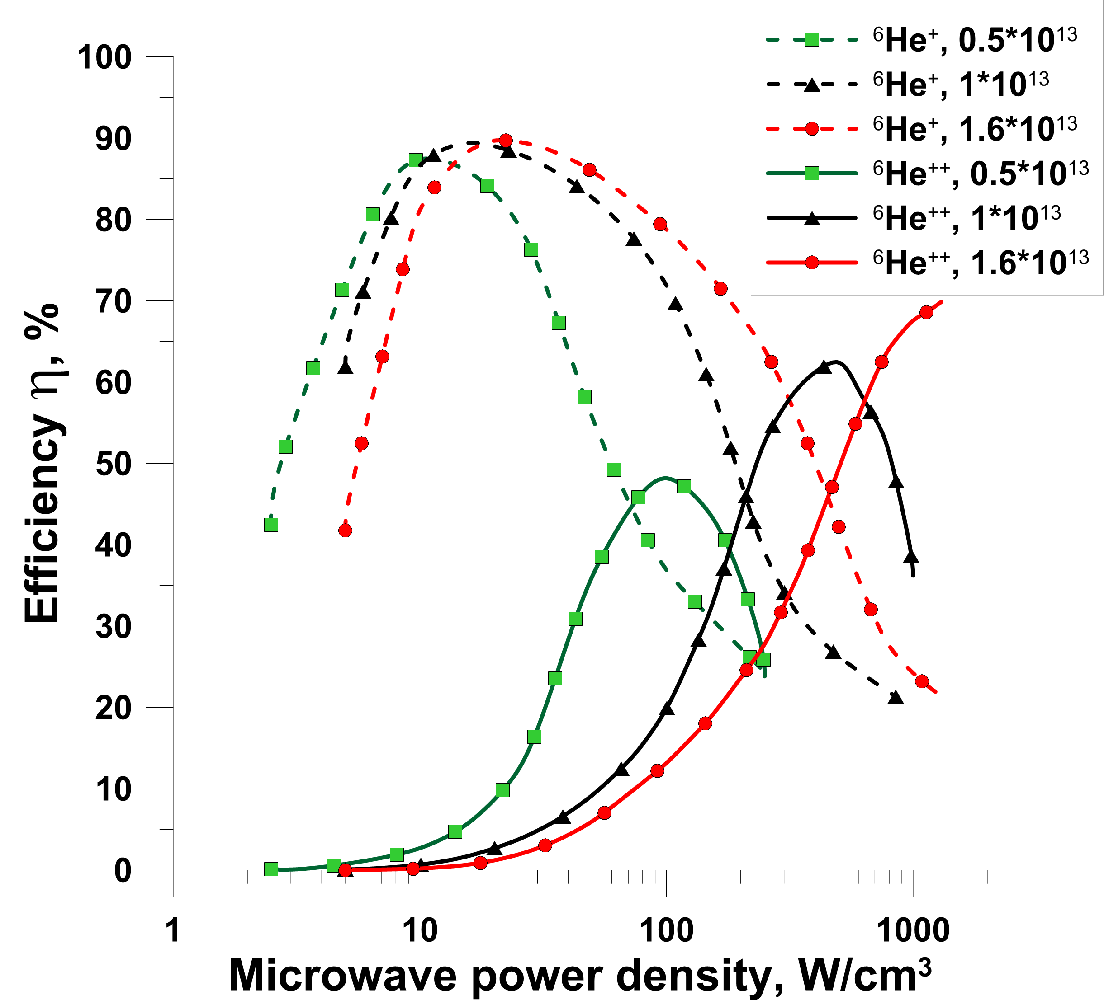
Короткоимпульсные системы с высокой эффективностью
“Beta Beam” Project
Высокая частота нагрева
Высокая мощность
Малый объем плазмы
Короткие импульсы с высокой
эффективностью ионизации
Пучки частиц с малым периодом
полураспада
Пучки с высокой яркостью

Slide 14


Протонный инжектор для
ускорительных нейтронных источников
GISMO – протонный инжектор компактного
нейтронного источника DARIA
(ПИЯФ, СПбГУ, ОИЯИ, ИТЭФ, ИПФ РАН,
ФУ, ИФМ УрО РАН)
H+, 100 mA, 100 Hz, 0,4 𝜋⋅мм⋅мрад
GISMO рассматривается как единственно возможный
на данный момент прототип протонного инжектора
в ускоритель ISIS-II (Rutherford Appleton Lab, UK).
H+, 250 mA, 100 Hz, 0,2 𝜋⋅мм⋅мрад

Slide 15
Спасибо за внимание!

